Slide 1
Relajarse=To relax
Ya=already

Slide 2
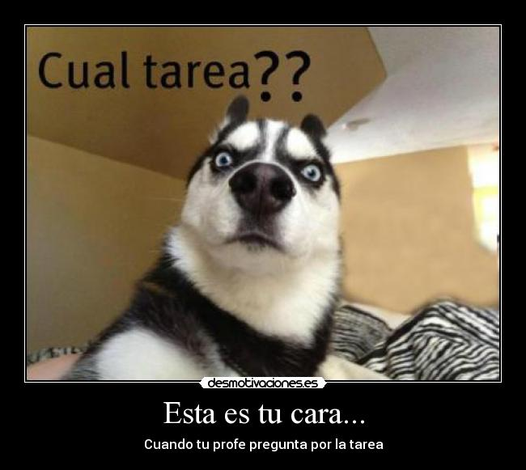
Tarea: “Cuando yo Era Niño/a” final draft in your Spanish folder.
Make sure you have added at least 3 sentences in the pretérito!

Slide 3
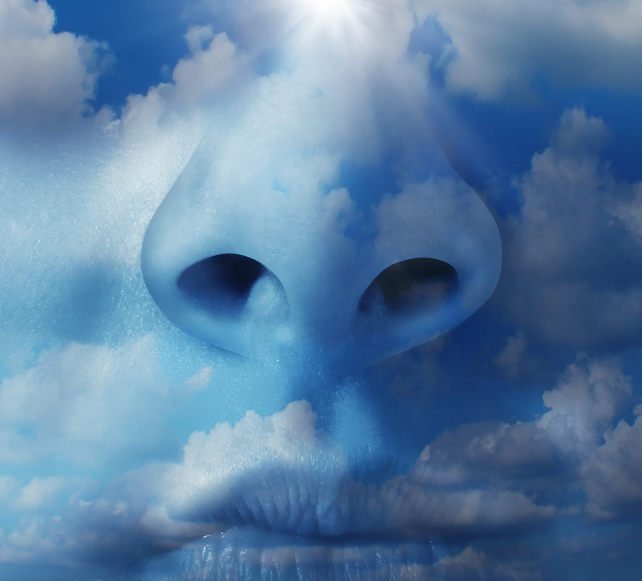
RESPIRA

Slide 4
¡ESPAÑOLANDIA!
PERIODO UNO
lunes | martes | miércoles | jueves | viernes | TOTAL:
7-10 de enero
13-17 de enero
21-24 de enero
27-31 de enero
3-7 de febrero
10-14 de febrero
X 0 1 1 0 2
0 X X X 0 2
X X 0 0 X 2
0 0 X X 3 5
X X 1 X 0 6
X 2 0
PERIODO SEIS
lunes | martes | miércoles | jueves | viernes | TOTAL:
X 1 0 0 0 1
7-10 de enero
13-17 de enero
21-24 de enero
27-31 de enero
3-7 de febrero
10-14 de febrero
0 X X X 1 2
X X 0 0 X 2
0 0 X X X 2
X X 0 X 1 3
X 5

Slide 5
EXAMENCITO-Unidad 2, Etapa 2
30-28=A
27-25=B
24-22=C
VOCABULARIO. 2 pts each-1pt correct word, 1 pt correct form
20 pts total
ocurre/ocurrió
Invitaciones
Tristeza
Se enamoraron
Se llevan
Adornos
Historia
Quinto
Sorprendieron
abracé
II. GRAMÁTICA. 1 pt each. 10 pts total
age, attribute
Location
Habitual, date
Physical state
Weather
Time, desire/emotion
emotion

Slide 6
Los Metas del Aprendizaje
(Learning Goals):
I can talk about childhood activities I used to do using the imperfect tense, and I can talk about parties and celebrations
I know time expression that are used with the imperfect tense
I know the uses of the imperfect tense

Slide 7
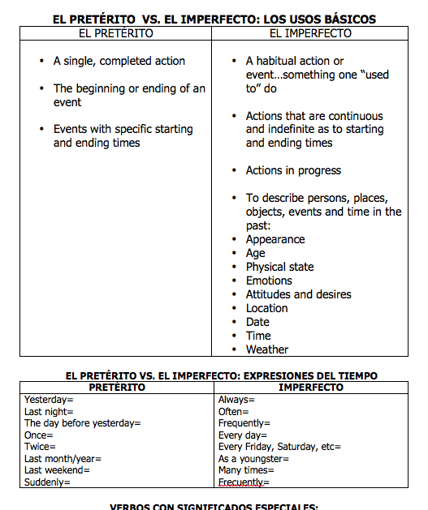

Slide 8
Ayer
Anoche
Anteayer
Una vez
Dos veces
El mes/año pasado
El fin de semana pasado
De repente
Siempre
A menudo
Frecuentemente/ Con frecuencia
Cada día
Cada Viernes, sábado, etc.
De niño/a De joven
Muchas veces

Slide 10
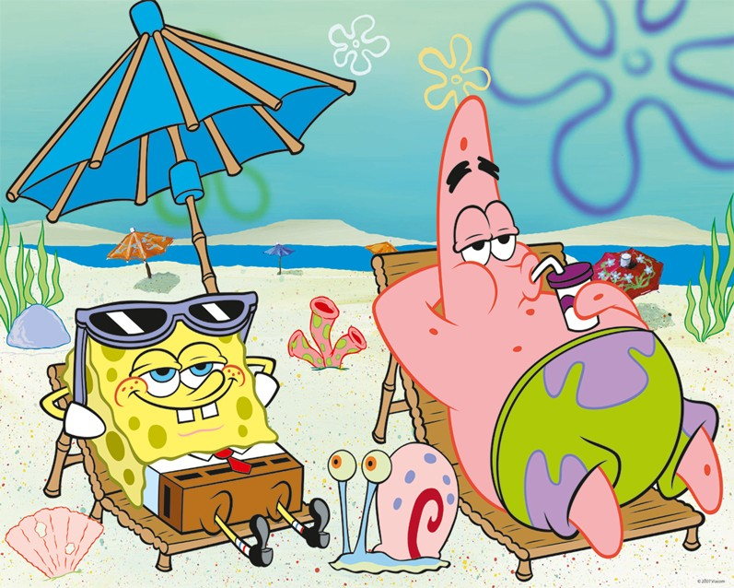
What kinds of actions were happening when the preterit was used?
What do you notice about the uses of verbs in the preterit?

Slide 11
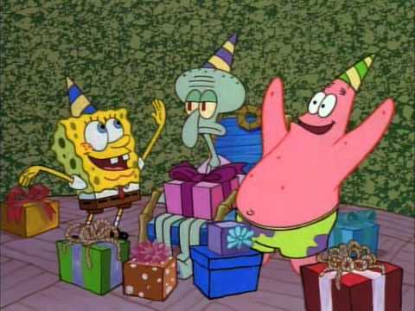
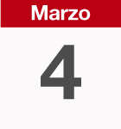
El 4 de marzo era el noveno cumpleaños de Esponja Roberto. Squidward y Patricicio exclamaron “¡Feliz Cumpleaños Roberto! Vamos a tener una fiesta fantástica!”

Slide 12
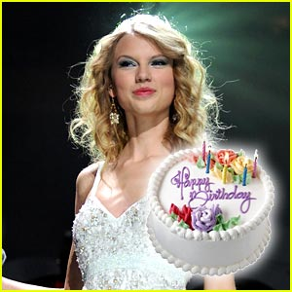
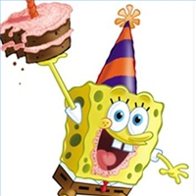
Para empezar, Taylor Swift llegó y ella trajo un pastel de cumpleaños. El pastel era muy bonito y tenía el sabor (flavor) de chocolate. Roberto estaba muy feliz con su pastel de Srta. Swift.

Slide 13
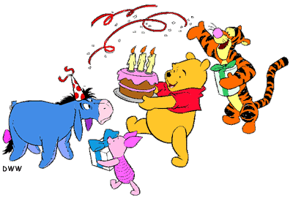
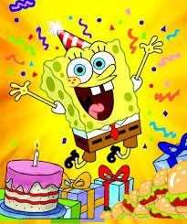
Pero en seguida (immediately) llegaron Winnie the Pooh y sus amigos, y ellos trajeron un pastel de cumpleaños también. Esponja Roberto estaba loco por tener dos pasteles de cumpleaños.

Slide 14
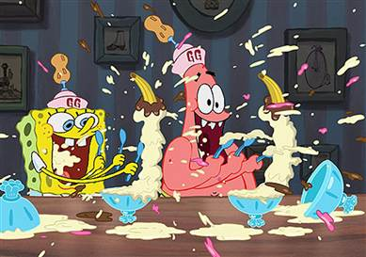
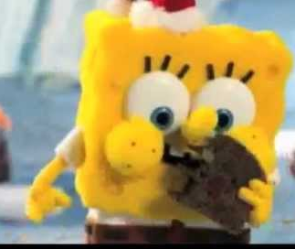
Esponja Roberto y Patricio comieron todo los dos pasteles…ellos comieron muy rápido porque tenían mucha hambre.

Slide 15
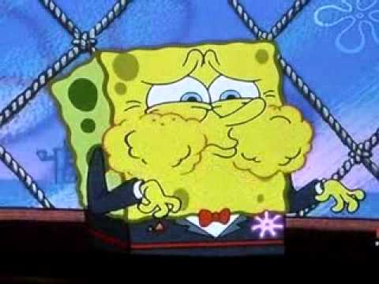
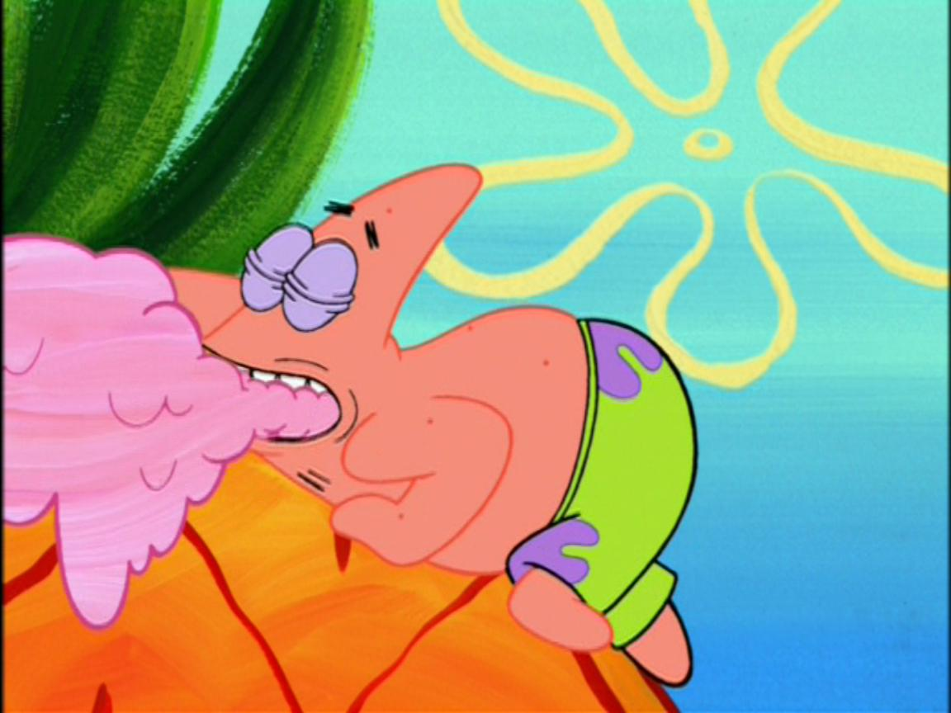
Pero Esponja Roberto comió demasiado (too much) y después se sentía muy mal.
Patricio era peor…él vomitó todo el pastel que comió. El vomito era rosado.

Slide 16
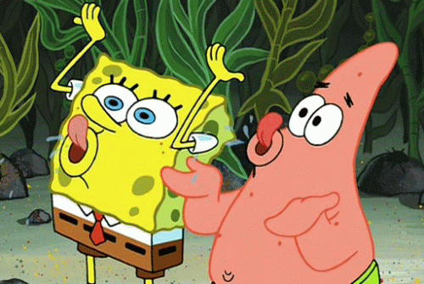
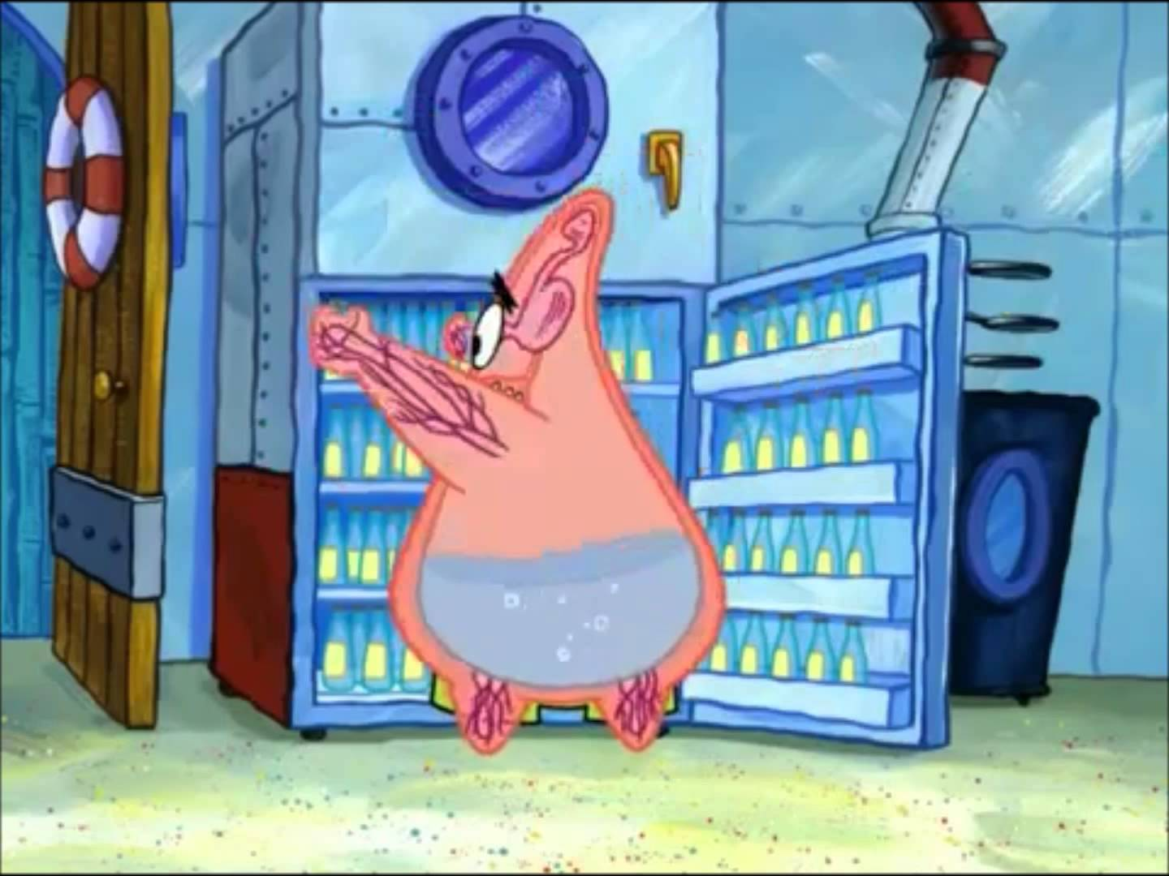
Después de comer y vomitar, Roberto y Patricio tenían mucha sed…
Entonces Patricio fue a la nevera a sacó unas botellas de agua.

Slide 17
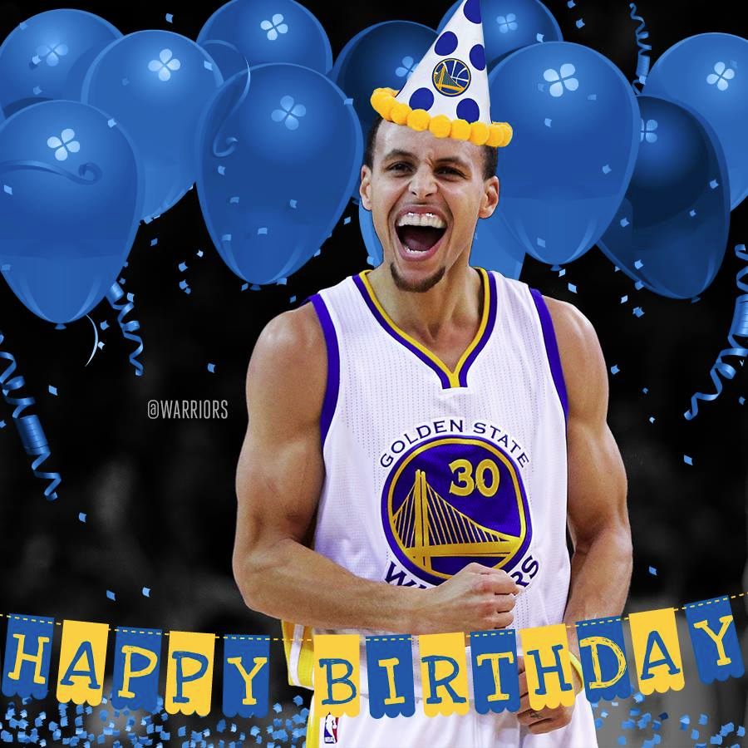
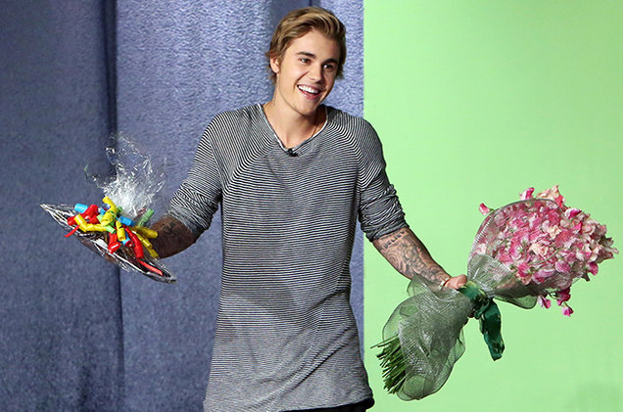
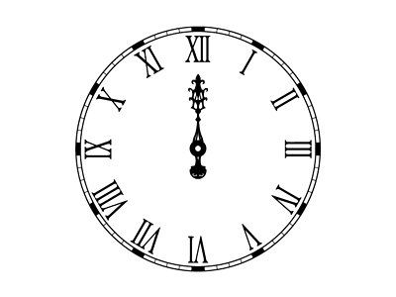
Era medianoche cuando Stephen Curry y Justin Beiber vinieron a la fiesta. Sr. Beiber dio regalos de flores y chocolate a Esponja Roberto.

Slide 18
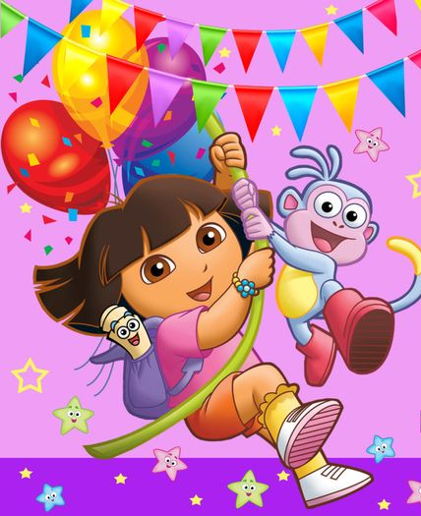
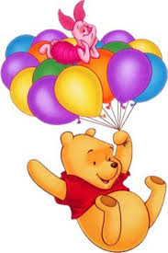
Al final de la fiesta, todos los amigos usaron los globos para volar (to fly) a la playa, donde tuvieron otra fiesta para su amigo Esponja Roberto.

Slide 19
What kinds of actions were happening when the preterit was used?
What did you notice about the uses of verbs in the preterit?

Slide 21
A single, completed action
Hice mi tarea y fui a la tienda.
The beginning or ending of an event
La celebración empezó a las dos y terminó a las siete.
Events with specific starting and ending times
El temblor ocurrió a las 7:19 de la mañana.

Slide 22
Squidward y Patricicio exclamaron “¡Feliz Cumpleaños Roberto!
Taylor Swift llegó y ella trajo un pastel de cumpleaños.
El pastel era muy bonito y tenía el sabor (flavor) de chocolate.
Esponja Roberto estaba loco por tener dos pasteles de cumpleaños.
Ellos comieron muy rápido porque tenían mucha hambre.
Patricio vomitó todo el pastel que comió.
El vomito era rosado.
Era medianoche cuando Stephen Curry y Justin Beiber vinieron a la fiesta.

Slide 23
“Cuando Era Más Joven”
Próximos Pasos (Next Steps):
Check for grammatical (verb conjugation, adjective/noun agreement,etc.) and spelling errors.
Change into paragraph form and…
…re-organize sentences and choose 10 (in the imperfect) to use to go with your photo. (You may change some of these to match your photo if you need to). Make sure you have sentences about what you were like and what you used to do.
4) Include at least 3 sentences en el pretérito about something that happened one time in the past.
5) Go back and add connecting words/transition words to link the sentences in your paragraph and give it nice flow ☺ (Y/También/Por fin/Entonces/Siempre…)

Slide 24
Expresiones del Tiempo (Time Expressions)
para el Pretérito y el Imperfecto:
¿Qué significa la expression?
¿La expresión indica el PRETERÉRITO o el IMPERFECTO?
Write a t-chart, one side for IMPERFECTO and other side for PRETÉRITO, and organize the words…
Siempre Dos veces
Anoche Frecuentemente
Todos los días La semana pasada
Ayer De repente
Anteayer Muchas veces
Cada viernes A menudo
De vez en cuando Una vez

